Slide 1
GeoSpark：用于处理大规模空间数据的
集群计算框架
报告人： 安 祺
时 间： 2020/4/10
Notes:
关键词，大规模，空间数据，集群计算框架

Slide 2
空间数据
PART ONE
目录
CONTENT
Spark
PART TWO
GeoSpark
PART THREE
总结
PART FOUR

Slide 3
空间数据
PART ONE

Slide 4
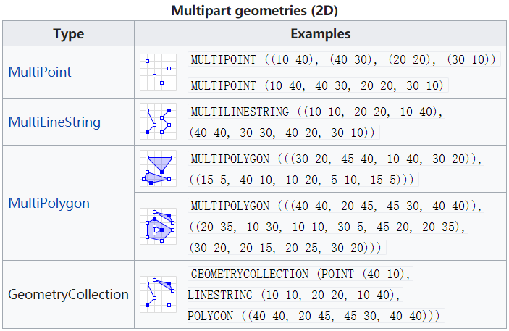
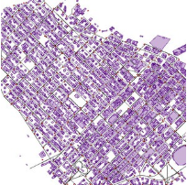
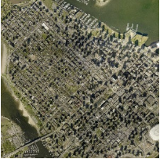
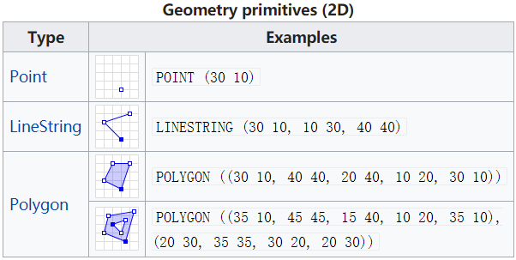
PART ONE 背景知识
什么是空间数据
What is Spatial Data？
空间数据，也称为地理空间数据，用于描述与地球表面上特定位置有关或包含有关其特定位置的信息的任何数据。
简言之，空间数据可以表示地球上物体（例如建筑物，湖泊，山脉或城镇）的位置，大小和形状。空间数据还可以包括有关所表示实体的更多信息的属性。
空间数据的一般表现形式
矢量数据用于描述现实世界的几何形状，主要包含三种对象：点，线和多边形。
栅格数据中的每个像素都有一个值来表示相关对象的信息。 栅格数据通常是指图像。 也可能是指从卫星或其他空中设备拍摄的正射影像。
WKT(Well-known text )
还有其他许多空间数据格式：
矢量数据有ShapeFile、File GeoDatabase、Coverage、E00、GeoJSON、KML/KMZ等等；
栅格数据有GeoTIFF、Erdas Imagine、ENVI、HDF等等
WKT是一种文本标记语言，用于表示地图上的矢量几何对象。
WKB是WKT文件的二进制形式，用于在数据库中传输和存储相同的信息。
WKT文件的格式最初由开放地理空间联盟（OGC）定义，并在其简单要素访问中进行了描述，现行标准定义在ISO / IEC 13249-3：2016标准中。

Slide 5
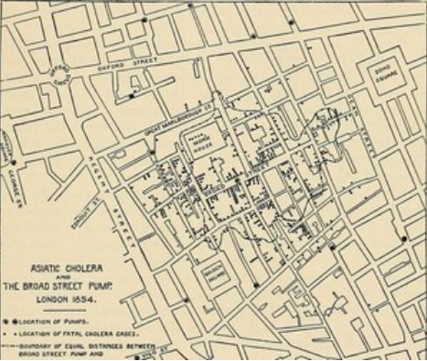
PART ONE 应用场景
空间数据的应用
Why we interesting in Spatial Data？
案例：1854年约翰·斯诺（John Snow）分析伦敦苏活区霍乱疫情的方式。
在历史的这个时期，人们认为霍乱是在空中传播的。但是，斯诺博士对此假设持怀疑态度。
为了更好地了解这种特殊的疫情，他在城市地图上确定了受到该病影响的人的房屋。通过这样做，他意识到感染者与他们的住所之间存在一种模式和关系。通过这种简单的空间分析，约翰·斯诺（John Snow）能够确定霍乱爆发的真正罪魁祸首-受污染的水井。
在此结论指导下，伦敦市关闭了许多水井，挽救了许多生命。死亡率不仅下降，而且为医学界提供了新的见识和证据，他们最终确定霍乱实际上不是通过空气传播的，而是由于摄入了污染的食物和饮料。
研究空间数据就是在不同事物之间中抽取隐含的知识、空间关系或非显式其它模式等信息

Slide 6
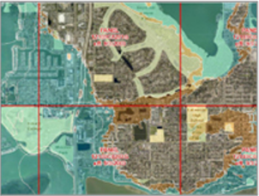
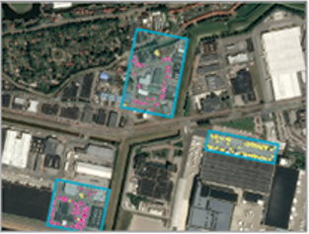
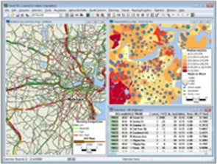
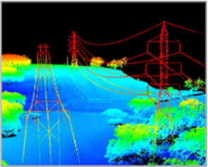
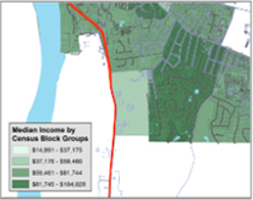
PART ONE 应用场景
现如今，空间数据的分析已经广泛应用于许多行业
在商业领域，通过分析目标客户群的聚集区域，确定最佳的店铺位置；
在社会管理领域，通过分析社区的地缘特征，解决社区滋扰问题；
在环境管理领域，通过结合不同类型土壤的分布，河流结构，海拔等数据，分析修建水坝对周边环境的影响；
……
灾难恢复
国防和情报
基础设施
能源
金融服务
洪水调查，地震测绘，响应计划
侦察，威胁检测，损失评估
运输规划，农业管理，房地产开发
气候变化分析，能源资产探测，石油开采
经济分布，贷款风险，零售增长情况
Notes:
技术的发展和融合为及时准确的地理空间数据提供了一个充满活力的市场。每天数十亿的手持设备和物联网设备，以及数千个机载和卫星遥感平台，都会产生数百艾字节的位置感知数据。地理空间大数据的繁荣与机器学习的进步相结合，使得跨行业的组织能够构建新产品和能力。

Slide 7
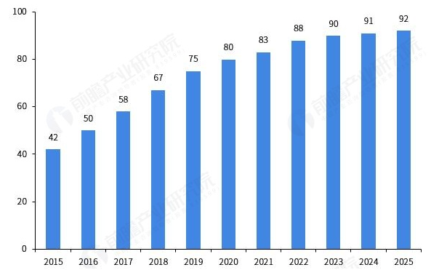
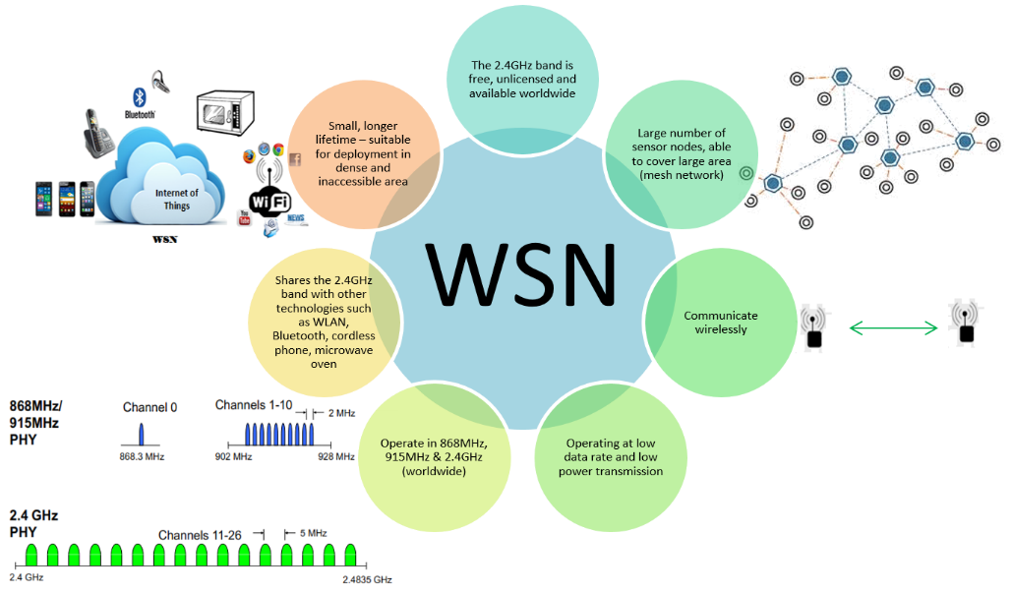
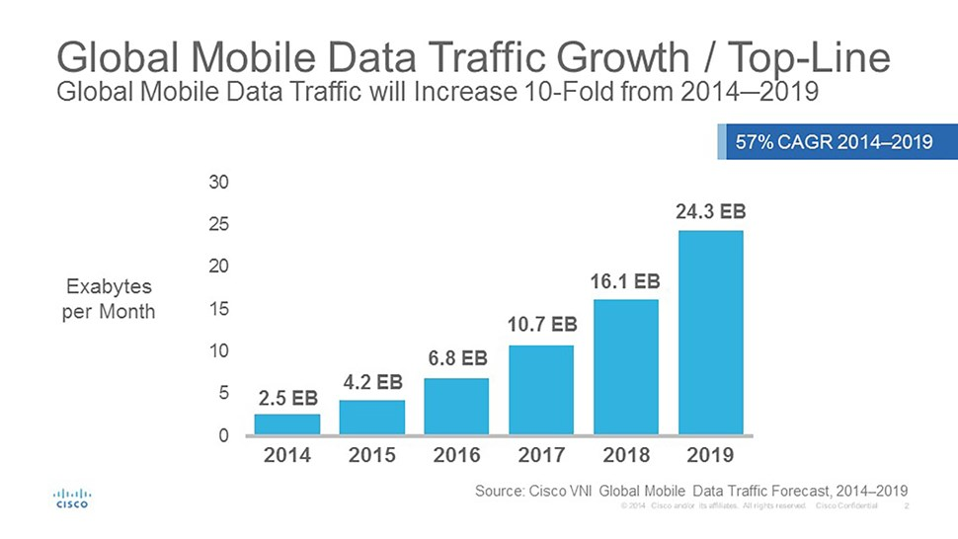
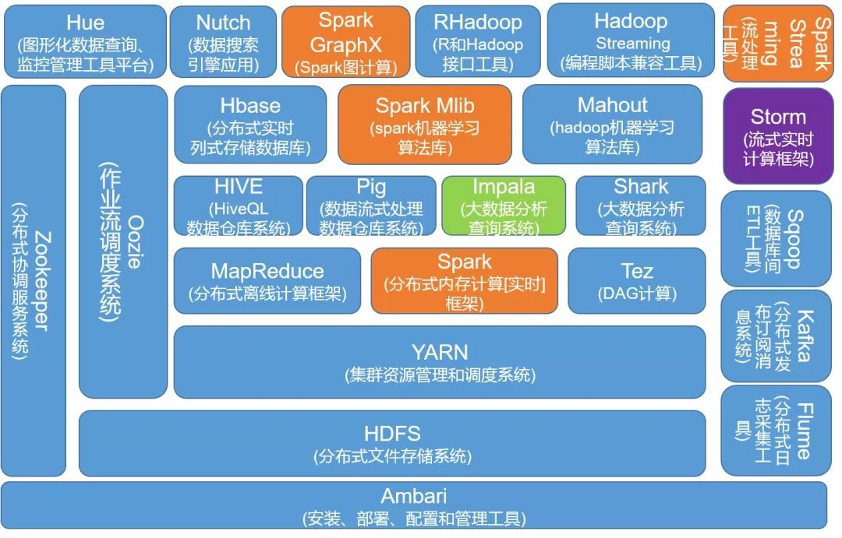
PART ONE 面临挑战
随着物联网技术与GPS技术的发展，空间数据的规模越来越大
全球导航卫星系统（ GNSS ）终端数量的增长
网络技术的发展
空间数据规模急剧增长
大规模空间数据分析带来的挑战
数据规模激增带来的挑战： 应用程序所需的地理空间数据和SLA（服务协议标准）的激增使传统的存储和处理系统不堪重负。
各种空间格式的兼容性带来的挑战：数十年来GIS（地理信息系统）领域中产生了许多不同的专业地理空间格式
向量格式，例如GeoJSON，KML，Shapefile和WKT
栅格格式，例如ESRI Grid，GeoTIFF，JPEG 2000和NITF
带有地理标签的日志，图片，视频和社交媒体
具有位置参考的非结构化数据
… …
所有大规模数据的处理面临的根本问题是数据规模过大带来的数据存储、查询、计算方面的巨大开销，因此产生了许多针对大规模数据处理的技术。

Slide 8
Spark
PART TWO

Slide 9
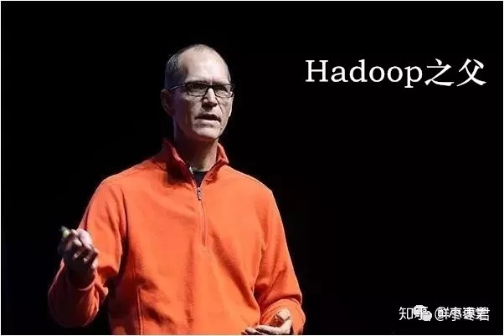


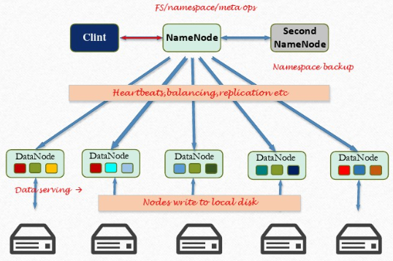

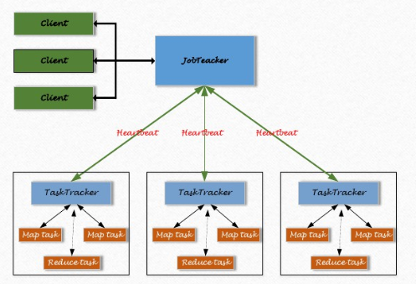
PART TWO What’s Hadoop
Hadoop
Hadoop的起源
分布式文件系统：The Google file system. 2003
分布式计算模型：MapReduce: Simplified data processing on large clusters. 2004
分布式存储系统：Bigtable: a distributed storage system for structured data. 2006
HDFS
分布式存储框架
MapReduce
分布式计算框架
为什么还需要Spark？
解决了大规模数据存储问题
解决了大规模数据的并行处理问题
Notes:
Hadoop起源于谷歌的三篇论文，hadoop之父道格 卡廷在自己的nutch

Slide 10
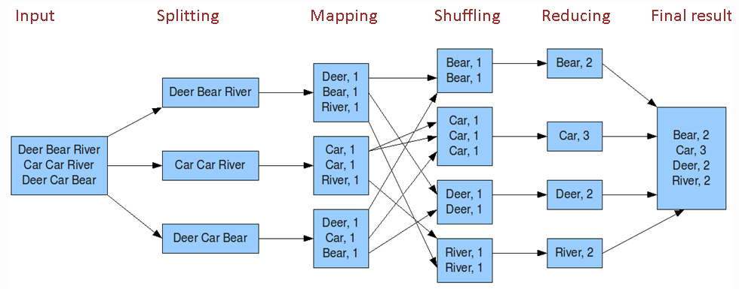
PART TWO Hadoop的不足
MapReduce执行流程
Hadoop是针对非循环数据流应用，所以MapReduce框架本身对于以下两种应用不友好：
迭代作业：许多常见机器学习算法需要在同一数据集上重复应用同一个方法进行参数迭代优化工作（如梯度下降算法）。但MapReduce或Dryad中，每次迭代都被表示为一个新的任务，而每个任务都必须重新从磁盘上加载数据，造成了明显的性能损失。（计算的重心在原始数据产生的中间结果上）
交互式分析：Hadoop常通过SQL接口，如hive或pig，在超大的数据集上执行即时数据查询，理想情况下，用户将感兴趣的数据集加载到多台计算机的内存中并反复查询。然而Hadoop中，每个查询都被视为一个独立的MapReduce作业，从磁盘中读取数据，也会导致显著的延迟（秒级别）。（实时性强，密集的数据查询）
Notes:
Hadoop起源于谷歌的三篇论文，hadoop之父道格卡延在自己的nutch

Slide 11
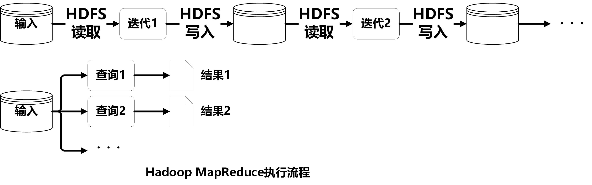
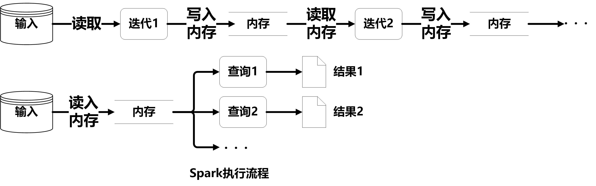
PART TWO What’s Spark
Spark
由加州大学伯克利分校AMP实验室于2009年开发，具有以下特点：
运行速度快：使用有向无环图（Directed Acyclic Graph , DAG）执行引擎以支持循环数据流与内存计算
容易使用：支持使用Scala、Java、Python和R语言进行编程，可以通过Spark Shell进行交互式编程
通用性：Spark提供了完整而强大的技术栈，包括SQL查询、流式计算、机器学习和图算法组件
运行模式多样：可运行于独立的集群模式中，可运行于Hadoop中，也可运行于Amazon EC2等云环境中，并且可以访问HDFS、Cassandra、HBase、Hive等多种数据源
Why Spark Faster?
Spark和Hadoop的根本差异是多个任务之间的数据通信方式不同
Tips: 在JVM层面上，Hadoop的MR操作基于进程，每次都会启动一个JVM；而Spark的MR基于线程，只需要在启动Executor的时候启动一次JVM。
Notes:
Hadoop起源于谷歌的三篇论文，hadoop之父道格卡延在自己的nutch

Slide 12
PART TWO Spark架构
Spark运行架构
Cluster Manager：管理集群资源
Worker Node：每个应用的任务控制节点
Driver Program：运行应用程序main函数并创建SparkContext的进程。
Spark Context：在这里代表用户的应用程序
Executor：每个工作节点上负责具体任务的执行进程
Notes:
Hadoop起源于谷歌的三篇论文，hadoop之父道格卡延在自己的nutch

Slide 13
PART TWO Spark架构
Spark中各个概念的关系
Application：用户编写的Spark应用程序
Stage：是作业的基本调度单位，
一个作业会分为多组阶段
Job：一个作业包含多个RDD及作用于相应RDD上的各种操作
Driver：每个应用的任务控制节点
Task：运行在Executor上的工作单元
Task
Task
Task
Task
一个应用由一个Driver和若干个作业构成；
一个作业由多个阶段构成；
一个阶段由多个没有Shuffle关系的任务组成
Driver会向集群管理器申请资源，启动Executor；
向Executor发送应用程序代码和文件，在Executor上执行任务；
运行结束后，执行结果会返回给Driver，或者写到HDFS或者其他数据库中

Slide 14
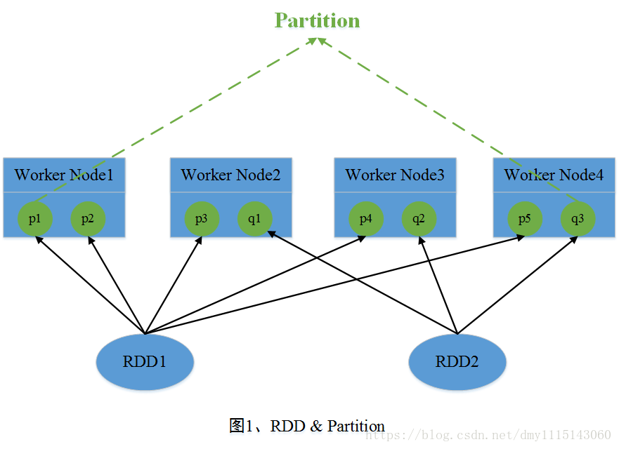
PART TWO Spark编程框架
Spark如何实现面向内存的并行计算
Spark为并行编程提供两个主要的抽象（abstraction）：弹性分布式数据集（Resilient Distributed Datasets, RDDs)和并行操作（Parallel Operations）。
通俗的来讲，RDD是Spark将数据集读取到内存后向用户提供的抽象数据对象，操作RDD就是操作数据集，并行操作则是操作数据集的编程接口。
What’s RDD?
RDD本质上是一种只读、分片的记录集合
只读的属性注定了RDD的产生方式只有新建：
要么从其他数据源读取而来；
要么由已有的其他 RDD 经过一定的转换（Transformation）来产生
数据1
数据2

Slide 15
PART TWO Spark编程接口
Transformation与Action
Transformation列表：
map | groupByKey
filter | reduceByKey
flatMap | aggregateByKey
mapPartitions | sortByKey
mapPartitionsWithIndex | Join
sample | Cogroup
Union | Cartesian
Intersection | Pipe
Distinct | coalesce
repartitionrepartitionAndSortWithinPartitions
Action列表：
reduce | takeOrdered
collect | saveAsTextFile
count | saveAsSequenceFile
first | saveAsObjectFile
take | countByKey
takeSample | foreach
在编写 Spark 应用程序时，
首先，通过转换函数，将源数据抽取过来，生成一组RDD；
其次，在RDD上执行动作函数，使得结算结果返回驱动程序（Spark程序发起点），结果可能是单值，是数据集，或文件。
整个过程中，最有技巧的地方是，RDD的动作函数（Action）才是真正的程序起始点，第一个动作函数开始执行时，整个数据流和任务流才开始，这是RDD典型的惰性计算。

Slide 16
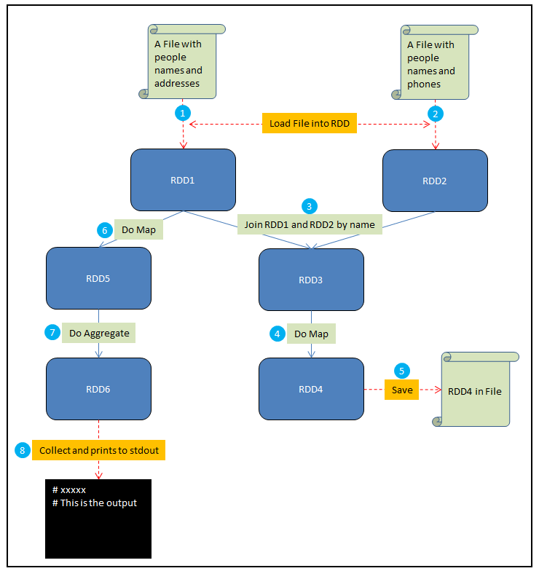
PART TWO Spark编程接口
结合Spark任务执行来看RDD的惰性计算
TODO：
将一个包含人名和地址的文件加载到RDD1中
将一个包含人名和电话的文件加载到RDD2中
通过name来Join RDD1和RDD2，生成RDD3
在RDD3上做Map，给每个人生成一个HTML展示卡作为RDD4
将RDD4保存到文件
在RDD1上做Map，从每个地址中提取邮编，结果生成RDD5
在RDD5上做聚合，计算出每个邮编地区中生活的人数，结果生成RDD6
Collect RDD6，并且将这些统计结果输出到stdout
Spark中：
全部程序（步骤1-8）会作为一个Driver program；
Spark中每个Action对应着一个Job，第五步中的save和第八步中的collect都是Spark Job，每个job则是一些stage序列的结果；
其他的步骤（1、2、3、4、6、7），也就是Transformation，被Spark组织成Stages；
Transformation和Action的具体执行，通过由Worker Node上的Executor执行Task实现；
只有到达步骤5时，Spark才真正执行，即只有第一个动作函数开始执行时，整个数据流和任务流才开始，防止计算过程中中间结果过多导致内存溢出

Slide 17
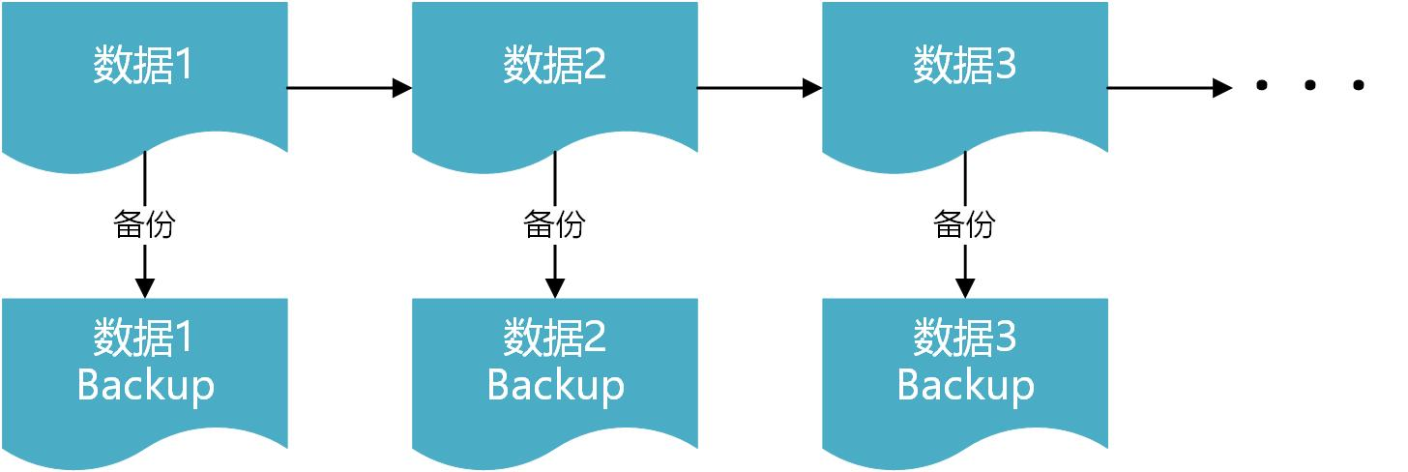
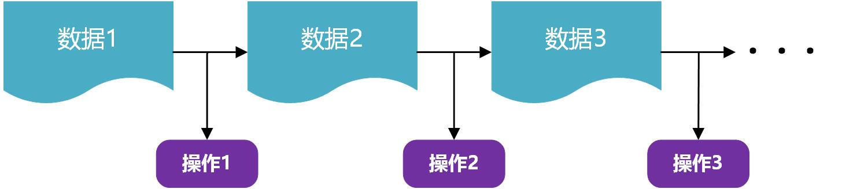
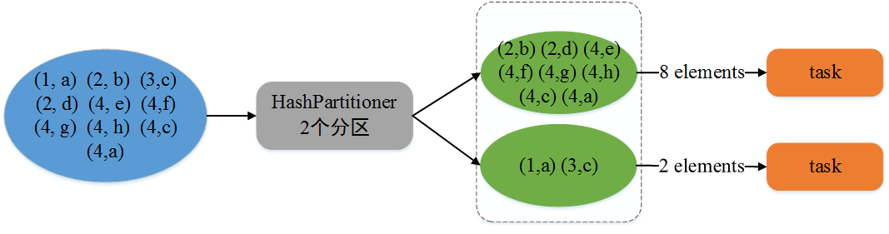
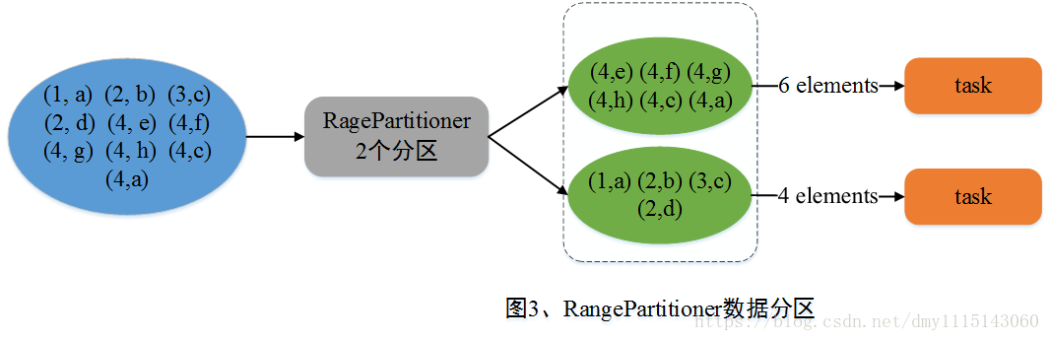
PART TWO RDD
RDD的特性
RDD设计的最大难点是容错：节点内存中数据丢失如何恢复？
传统方法：针对稳定状态的精控更新。
一张二维表中某一列数据进行了更新，传统的保证容错方法是制作跨节点数据副本，或者异地日志备份。
存储开销非常大，对内存来说不可行
传统容错方法
RDD保证容错的方法是存储操作：
一旦RDD失效，只要重新按照RDD的生成路径执行，数据还能复原；
RDD天然还有分区属性，即同一时间点不会所有分区都失效；
继承、转换步骤等信息在Spark中称为血统（Lineage）。
RDD
用户可以控制的两个RDD属性：
持久化：用户可以指定想要重用的RDD，并为其选择存储策略（保存在内存中或写入磁盘）；
分区：用户还可以指定RDD的元素分区的方式。 这对于优化放置很有用，例如在两个数据集上以相同的方式进行哈希分区，再对两个表进行Join操作时会非常简答。
两种分区方式
Notes:
RDD 最明显的两个特征：1）只读；2）分区。
只读的属性注定了RDD的产生方式只有新建，要么从其他数据源读取而来，要么从已有的RDD修剪出来。
一旦RDD失效，只要重新按照RDD的生成路径执行，数据还能复原；
RDD天然还有分区属性，即他的数据是分区存储于集群中某些节点上，同一时间点不会所有分区都失效，那么重新计算某一个或几个失效分区，需花费的时间肯定比重新计算所有分区来的少。

Slide 18
PART TWO Representing RDD
RDD的具体实现
RDD的设计应满足什么需求：
计算：RDD 在物理形式上是分片的，其完整数据被分散在集群内若干机器的内存上，从实际的执行来讲，需确保针对RDD的操作作用到RDD所有分区。（如何保证实现用户计算目标）；
RDD之间的关系：用户通过 Transformation 创建出新的 RDD 后，新的 RDD 与原本的 RDD 便形成了依赖关系。（如何表示这种依赖关系）
Spark Support A Graph-Based Representation
RDD利用以下5个接口展示的信息来表示一个RDD对象
接口 | 功能 | 含义
partitions() | 用于查询分区集合包含的所有分区 | partition是RDD的最小组成结构
preferredLocations(p) | 依据data locality，查询能够最快访问p的节点 | RDD的分区数据分布信息
dependencies() | 查询RDD的谱系图 | 记录父RDD的信息
iterator(p, parentIters) | 通过parentIters计算p获得当前RDD | 从父RDD获得该RDD的操作
partitioner() | 确定分区方法 | 分区方式的meta信息

Slide 19
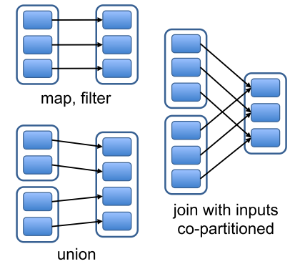
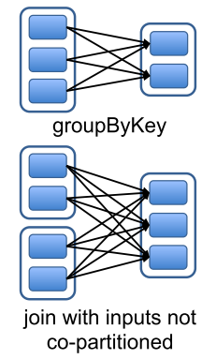
PART TWO Representing RDD
RDD的依赖关系
Spark的Shuffle操作：
窄依赖
宽依赖
Shuffle：n. 拖曳；洗；v. 改组；混洗.
父RDD的每个分片至多被子RDD中的一个分片所依赖
父RDD中的分片可能被子RDD中的多个分片所依赖
为什么要这么划分？
1）RDD产生
窄依赖关系中，使得父子分区可以在同一个节点上完成转换，比如map，filter；
宽依赖关系，则需要所有上层分区都同时存在，且大概率是要从不同的数据分区，抽取数据到一个分区或多个分区进行计算。（Shuffle）
2）故障恢复
窄依赖的数据分区如果故障了，只要从上层的RDD分区重新生成，而且就在本地即可高效完成，就算是多个分区损坏，也可以并行完成恢复；
宽依赖关系就需要多个RDD分区联合执行恢复，不亚于重新执行Spark程序。
Shuffle代表了对内存中数据的重新组织，因此是否包含Shuffle操作是区分窄依赖和宽依赖的根据
Shuffle操作是连接Map操作与Reduce操作的桥梁
Notes:
简单来说，Shuffle的作用是将多个map任务的结果进行聚合，例如例子中的groupByKey操作，作为reduce的输入

Slide 20
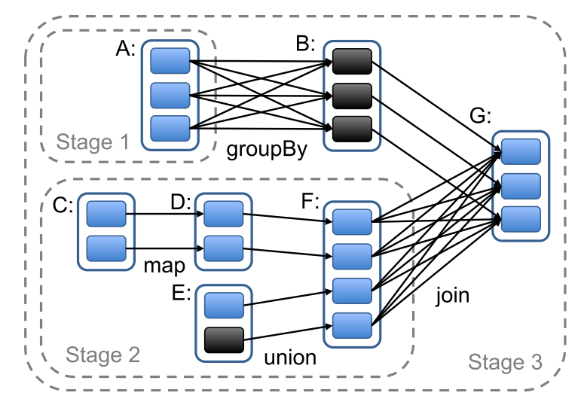


PART TWO Job Scheduling
依赖关系与Spark执行过程
大多数现有的集群计算系统都是基于非循环的数据流模型。从稳定的物理存储（如分布式文件系统）中加载记录，记录被传入由一组确定性操作构成的DAG，然后写回稳定存储，DAG数据流图能够在运行时自动实现任务调度和故障恢复。
Spark执行过程中，根据DAG图中的RDD宽依赖关系，把作业（Job）分成多个阶段（Stage），按照阶段执行任务。
逻辑上，每个RDD 操作都是一个fork/join（一种用于并行执行任务的框架）
fork：计算fork 到每个RDD 分区，
join：完成计算后对各个分区得到的结果进行join 操作
Why?
无人员变动，在上海无需等待，总耗时5小时
窄依赖可以实现“流水线”优化
宽依赖无法实现“流水线”优化
普通分区
持久化分区
根据RDD G的依赖关系，将整个作业划分为3个阶段，执行时，由于阶段1的输出RDD已经在RAM中，因此我们先运行阶段2，然后运行3。
有人员变动，在上海需等待，总耗时6小时
Notes:
由于宽依赖一定有shuffle操作，因此根据宽依赖划分阶段之后，各阶段内的窄依赖可以并行执行，有利于流水线优化，而宽依赖必须等待所有父RDD计算完毕，所以无法实现流水线优化

Slide 21
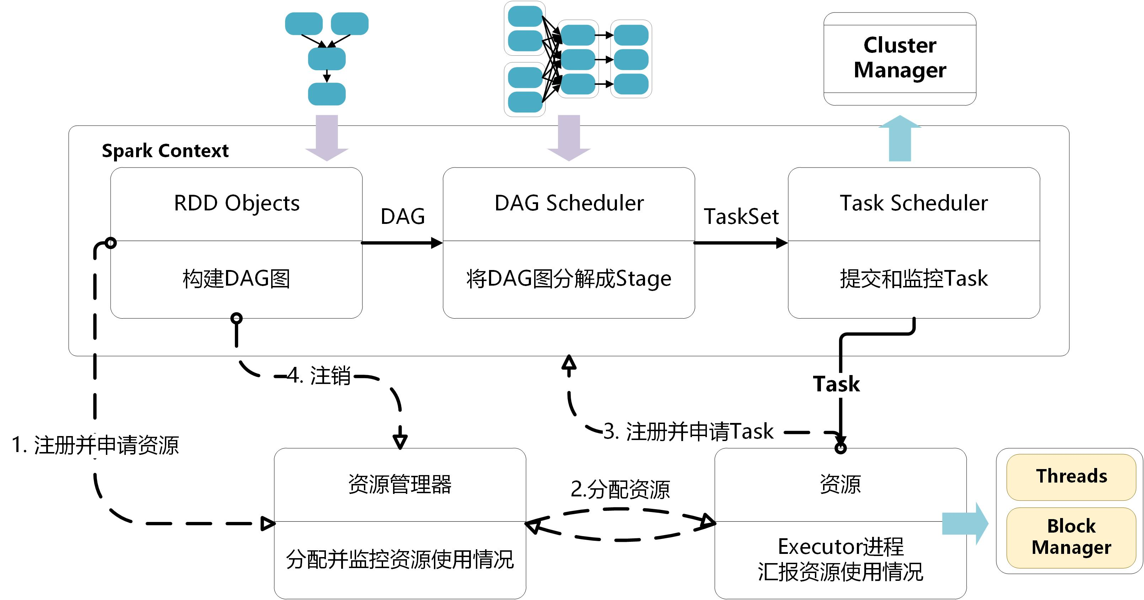
PART TWO Job Scheduling
Spark执行过程

Slide 22
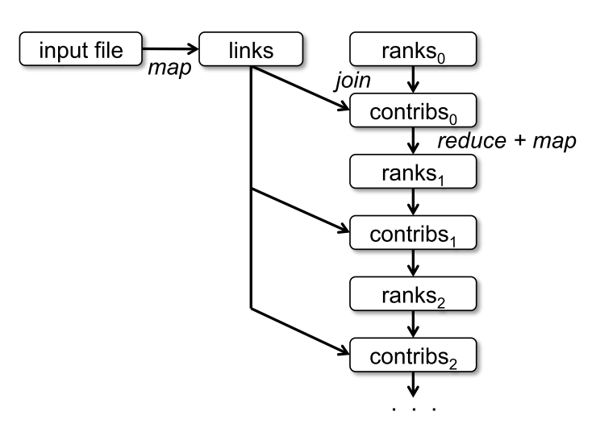
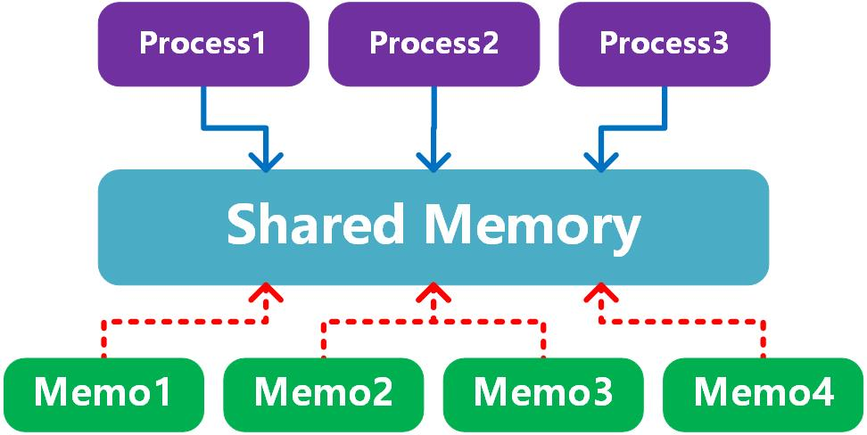
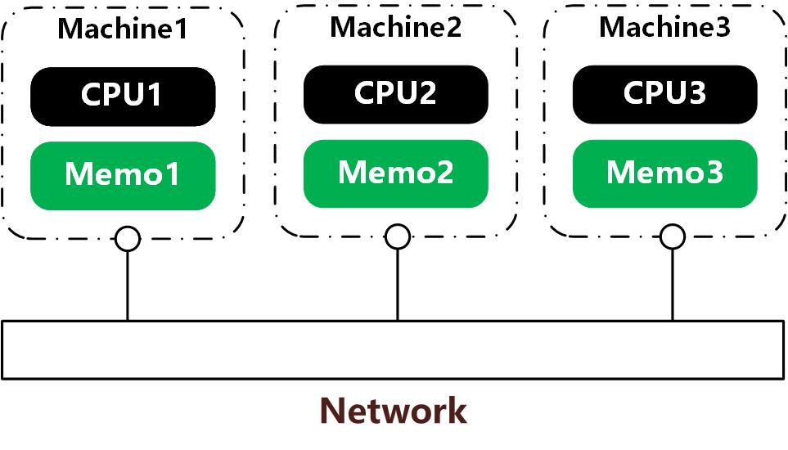
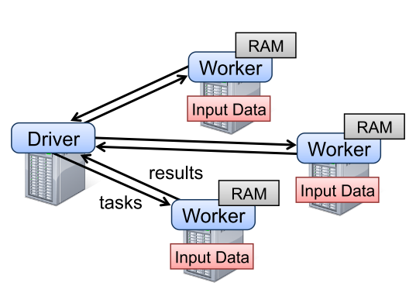
PART TWO RDD的优势
拓展：与传统分布式内存相比RDD的优势所在
两种比较简单的DSM实现方式
RDD仅适用于批量写入的程序，且更好的支持分区容错：
DSM能够对任意位置进行读写，而RDD只支持粗放式写入和构建，记录操作过程易于重构RDD；
lineage过长时，当 RDD 有一次失效（丢失或者故障）时，重新计算会耗时很多，可以利用persist函数将RDD保存或另存副本
需要重新计算RDD时，可以在不同节点上并行重新计算，不必回滚整个程序
将不同物理机的内存虚拟成一个共享内存，对外只提供集成内存的接口，对开发者隐藏内部资源调度细节
通过集群网络将多台机器互联，读操作通过读取本地内存实现，写操作的结果通过网络更新到其他机器的内存中
Spark上PageRank的RDD lineage
基于数据存储分发任务：在大量写入的操作中，比如生成RDD，会选择离数据最近的节点开始任务
RDD对慢速节点的优化：在慢速节点执行任务的同时，备份节点同时也执行相同的任务，哪个节点快就用那个节点的结果。而DSM则会被备份节点干扰，引起大家同时缓慢，因为共享内存之间会同步状态，互相干扰。
溢出缓存至硬盘：在只读操作中，大量数据无法存入内存时，会自动存到硬盘上而不是报错停止执行。
Driver会依据数据位置分发任务

Slide 23
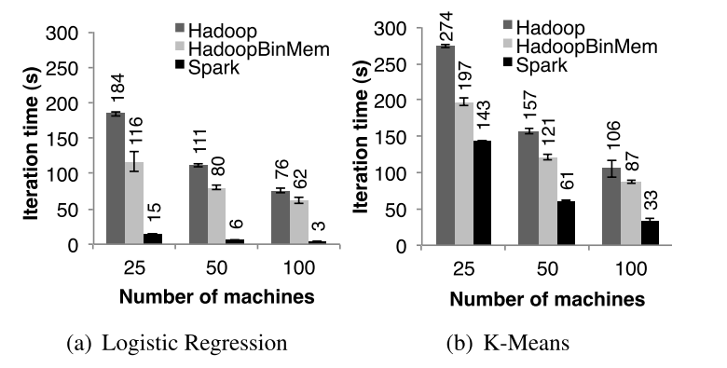
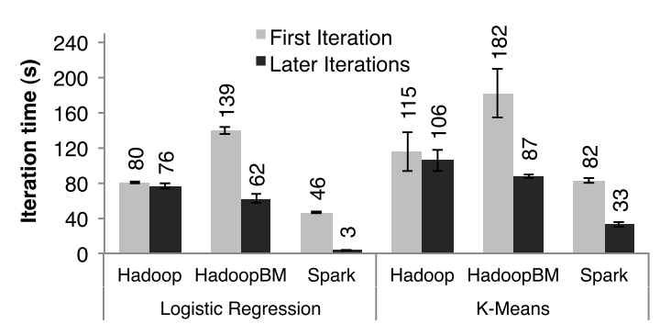
PART TWO EXPERIMENTS
实验—迭代任务
对标方法： Hadoop / HadoopBinMem / Spark
数据大小 | 节点个数
100GB | 100
执行logistic回归和k-means任务过程中，第一次和后续迭代的耗时对比
分别在不同节点数的集群上执行logistic回归和k-means任务耗时对比
Notes:
Tips：空间co-location模式是一组空间对象的集合，他们的实例在空间中频繁地相关联。例如：植物学家根据共生植被的分布，发现“半湿润常绿阔叶林”生长的地方80%有“兰类”植物生长。

Slide 24
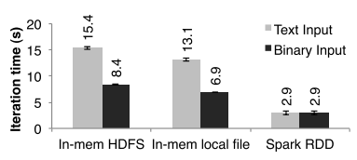
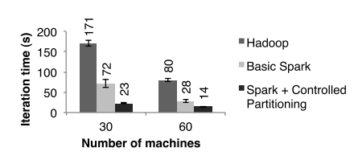
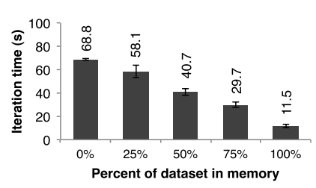
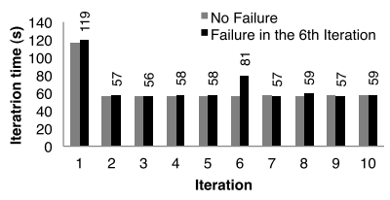
PART TWO EXPERIMENTS
实验—RDD
单机上将256MB数据以不同形式作为输入， logistic回归执行耗时对比
不同数量节点下，PageRank执行时间对比
有无重构RDD情况下， k-means任务的执行时间对比
100GB输入数据以不同比例读入内存时， logistic回归执行耗时对比
Notes:
Tips：空间co-location模式是一组空间对象的集合，他们的实例在空间中频繁地相关联。例如：植物学家根据共生植被的分布，发现“半湿润常绿阔叶林”生长的地方80%有“兰类”植物生长。

Slide 25
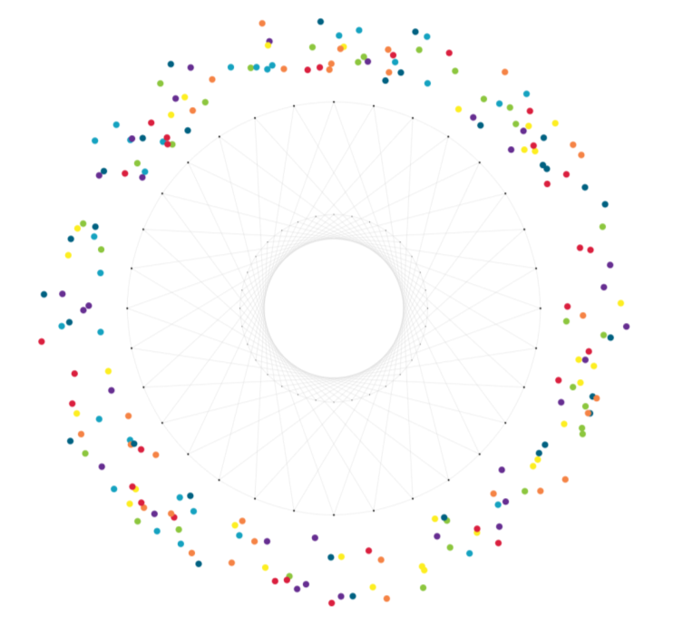
PART TWO Spark总结
Spark是什么
总结
RDD解决了什么问题
Spark本质上是一个集群编程框架，帮助我们实现集群上的并行计算，我们只需要关注自身的业务逻辑，不需要考虑集群内部的资源分配。
在RDD之前，已有的计算框架虽然对利用集群中的计算资源做了各类抽象，但还没有实现对集群内存的抽象封装这样对那些需要重复利用中间结果集的应用就很不友好，虽然其他框架也针对具体问题提供了解决方案，但是并不适用于通用计算。
为什么Spark更快
RDD不适用于什么
通俗的将，Spark将集群的内存利用起来，通过惰性计算和存储操作进行容错的方式，尽可能节省内存空间的同时为迭代计算和交互式应用节省了大量的磁盘读写操作。
RDD的最大优点是，并行处理只读数据，并且可以通过lineage快速恢复数据。但对于大量写入的程序，比如爬虫就不适合了。保障爬虫数据的完整性，需要做及时的checkpoint,实现多重副本的建立。这种异步机制，只能靠传统的日志型系统完成，比如数据库， RAMCloud, Percolator, Piccolo.

Slide 26
GeoSpark
PART THREE

Slide 27
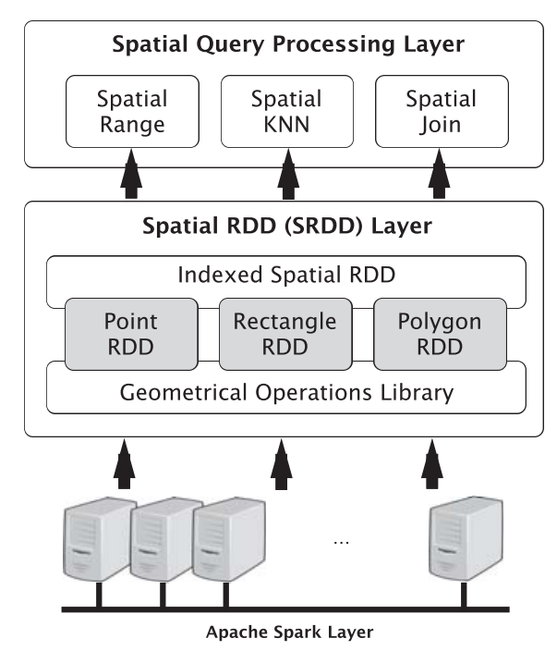
PART THREE GeoSpark
GeoSpark概览
大规模空间数据处理需要应对的挑战：
挑战一：可扩展性。底层数据库系统必须能够实现PB级空间数据的有效存储、检索；
挑战二：交互计算。底层的空间数据处理系统需要在不到一秒的响应时间内处理用户的请求。
Spatial Query Processing Layer在SRDD上有效地执行空间查询处理算法（例如，空间范围，联接，KNN查询）。
Spatial RDD Layer由三个新颖的空间弹性分布式数据集（SRDD）组成，这些数据集扩展了常规Apache Spark RDD以便支持几何和空间对象。 GeoSpark提供了一个几何运算库，可访问空间RDD来执行基本的几何运算（例如，重叠，相交）。同时还提供了R树和四叉树的索引。
Apache Spark Layer提供了基本的Spark功能，包括将数据加载/存储到磁盘以及常规的RDD操作。
GeoSpark架构

Slide 28
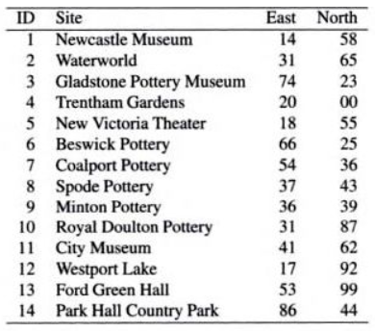
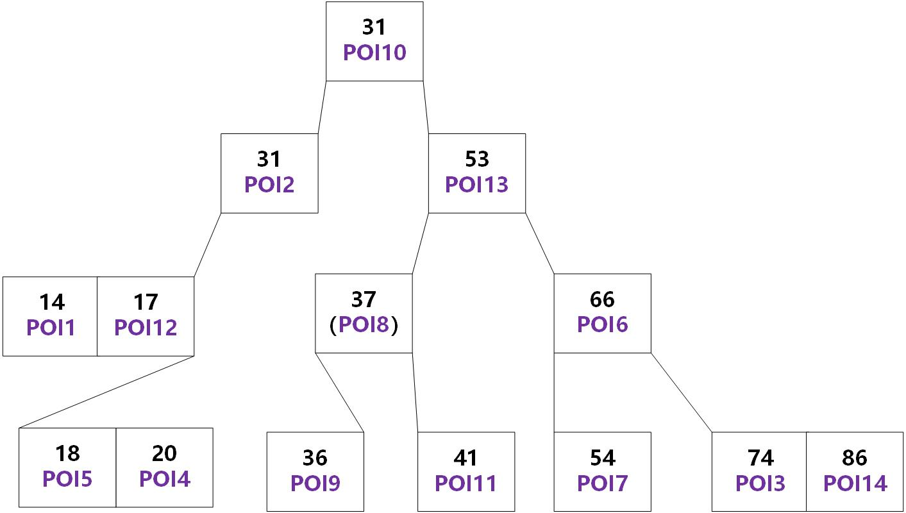
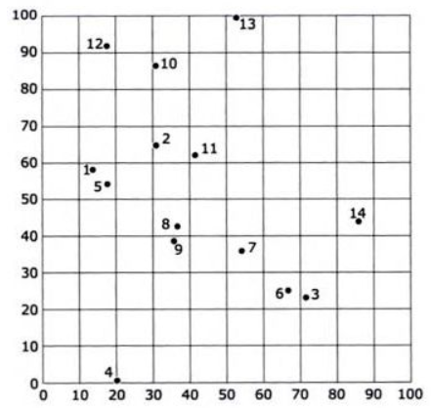
PART THREE Spatial RDD
空间RDD
构建空间RDD的根本原因是一般数据与空间数据维数的不同：一般数值数据在一维就可以进行比较，而空间数据需要考虑二维。
一般数据库中的索引结构为平衡二叉树，B树，B+树加速数据的检索，但是并不适用于空间数据。
POI的坐标信息
B-Tree
POI在二维坐标系上的投影
再比如，现在需要查询哪个POI与点1在同一个10*10的区域，在这个query中，利用B-tree分割的方式无法快速返回结果。

Slide 29
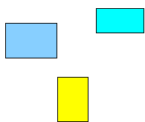
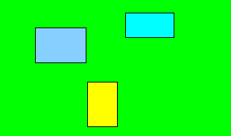
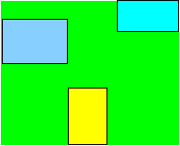
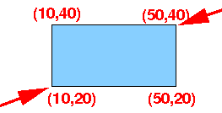
PART THREE SRDD Indexing
R-Tree & Quad-tree
共同点：都是基于栅格结构把空间分割成栅格，然后构建一棵索引树。
R-Tree (Region-Tree): BB, MBB
BB (Bounding Box)：
a rectangle that contains a group of objects
边界框是一个包含一组对象的矩形
Minimum Bounding Box (MBB)：
the smallest rectangle that contains a group of objects
最小边界框是能够包含一组对象的最小的矩形
一个矩形可以直接用右上角坐标和左下角坐标来表示，例如((10, 20), (50, 40))
一组对象
BB
MBB

Slide 30
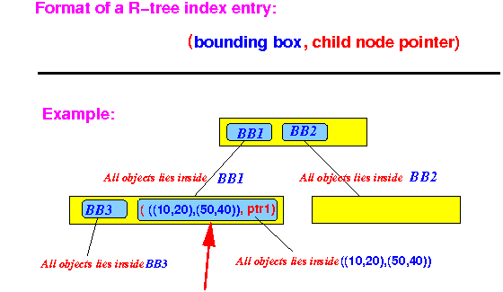

PART THREE R-Tree
R-Tree (Region-Tree)
An index tree-structure derived from the B-tree that uses multi-dimensional indexes
R树是一种从B树派生的多索引的索引树结构
节点的一般格式：（边界框，子节点）
叶子节点的一般格式：（最小边界框，对象指针）
BB1中包含两个BB，BB3和((10, 20), (50, 40))
((10, 20), (50, 40))中包含ptr1
BB1中包含两个BB，MBB1和((10, 20), (50, 40))
((10, 20), (50, 40))中包含对象X的对象指针recPtr

Slide 31




PART THREE R-Tree
R-Tree实例
((0, 0), (60, 50))中包含house1，road1，road2
((20, 20), (100, 80))中包含school，pop，house2，pipeline

Slide 32




PART THREE Q-Tree
Region Quad-Tree
Root
0
1
L1:0
L1:1
L1:3
L2:1
L2:3
2
3
L3:0
L3:1
Level 0
Level 1
0
1
2
3
0
1
2
3
Point Quad-Tree
D Quad-Tree
Level 2
Level 3

Slide 33

PART THREE Partition
SRDD分区与查询
Spatial Range Query（空间范围查询）：
加载目标数据集，分区数据，如有必要，在每个SRDD分区上创建空间索引；
将查询窗口广播到每个SRDD分区，检查每个分区中的空间谓词；
删除不同数据分区中的重复空间对象。
Spatial Join Query（空间联表查询）：
将坐标系划分为网格对SRDD进行分区
首先对来自两个输入SRDD的数据进行分区，并为正在查询的SRDD创建本地空间索引（如果需要）；
然后，通过它们的键（即网格ID）对两个数据集执行Join操作。
对于具有相同网格ID的空间对象（即来自不同SRDD），GeoSpark计算它们的空间关系：如果来自两个SRDDS的两个元素重叠，则将它们保留在最终结果中。
最后，删除重复的点，并将结果返回到其他操作，或将最终结果保存到磁盘。
Spatial KNN Query（空间K近邻查询）：
基于堆的top-k算法，点P和数字k作为输入；
对于每个SRDD分区，GeoSpark计算每个对象到给定点P的距离；
然后基于这个距离维护一个具有k各元素的堆，该堆包含给定点P附近最接近的k个对象；
最后，GeoSpark合并每个分区的结果，保留与P距离最短的最近k个元素，然后输出结果。
GeoSpark执行模型

Slide 34


PART THREE EXPERIMENTS
GeoSpark性能
实验环境：Amazon EC2集群，16个Worker
Worker配置：
8个Intel Xeon处理器，2.5GHz；
内存：总计61GB，注册内存50GB；
磁盘：Amazon通用SSD。
实验设置 | 变量设置 | 评判标准
空间联表查询操作运行速度 | 数据集规模 | 执行速度
空间co-location模式识别（含有大量的迭代操作） | Worker节点数量 | 执行速度
对比方法
GeoSpark_NoIndex | QuadTree | RTree
SpatialHadoop_NoIndex | RTree
实验数据 | 大小
Zcta510 | 1.5 GB
Areawater | 6.5 GB
Edges | 62 GB
不同规模数据集上Spatial Join操作的执行时间对比
空间co-location模式识别运行时间对比
Notes:
Tips：空间co-location模式是一组空间对象的集合，他们的实例在空间中频繁地相关联。例如：植物学家根据共生植被的分布，发现“半湿润常绿阔叶林”生长的地方80%有“兰类”植物生长。

Slide 35
总结
PART FOUR

Slide 36


PART FOUR 参考资料
Spark
Zaharia M, Chowdhury M, Franklin M J, et al. Spark: Cluster computing with working sets[J]. HotCloud, 2010, 10(10-10): 95.
Zaharia M, Chowdhury M, Das T, et al. Resilient distributed datasets: A fault-tolerant abstraction for in-memory cluster computing[C]. Presented as part of the 9th Symposium on Networked Systems Design and Implementation (NSDI). USENIX, 2012: 15-28
GeoSpark
Yu J, Wu J, Sarwat M. Geospark: A cluster computing framework for processing large-scale spatial data[C]. Proceedings of the 23rd SIGSPATIAL International Conference on Advances in Geographic Information Systems. 2015: 1-4.
Yu J, Wu J, Sarwat M. A demonstration of GeoSpark: A cluster computing framework for processing big spatial data[C]. 2016 IEEE 32nd International Conference on Data Engineering (ICDE). IEEE, 2016: 1410-1413.
Yu J, Sarwat M. Geospatial data management in apache spark: A tutorial[C].2019 IEEE 35th International Conference on Data Engineering (ICDE). IEEE, 2019: 2060-2063.
Hadoop
Ghemawat S, Gobioff H, Leung S T. The Google file system[C]. Proceedings of the nineteenth ACM symposium on Operating systems principles. 2003: 29-43.
Dean J, Ghemawat S. MapReduce: Simplified data processing on large clusters[J]. 2004.
Burrows M, Chandra T, Fikes A, et al. Bigtable: a distributed storage system for structured data[C]. Google, Seattle, Seventh Symposium on Operating System Design and Implementation. 2006.

Slide 37
PART FOUR 参考资料
GeoSpark 于嘉：https://jiayuasu.github.io/publications/
GeoSpark：https://cran.r-project.org/web/packages/geospark/readme/README.html
R-Tree：http://www.mathcs.emory.edu/~cheung/Courses/554/Syllabus/3-index/R-tree.html
B-Tree：https://zhuanlan.zhihu.com/p/27700617
LBS架构：https://www.zhihu.com/question/19790803
空间大数据处理：https://databricks.com/blog/2019/12/05/processing-geospatial-data-at-scale-with-databricks.html
空间数据挖掘：http://www.jsjkx.com/CN/article/openArticlePDF.jsp?id=8053
ThingJS：https://www.thingjs.com/guide/cn/tutorial_Introduce/CityBuilder_Data.html
Hadoop起源：https://blog.csdn.net/heweimingming/article/details/82177142
Spark Shuffle：https://blog.csdn.net/qq_32002253/article/details/87952227
Spark RDD1：https://zhuanlan.zhihu.com/p/102572842
Spark RDD2：https://mr-dai.github.io/spark-rdd/
Spark1：https://limuzhi.com/2018/07/14/spark-paper/
Spark2：https://www.cnblogs.com/LionHeart-Grady/p/thesis-02.html
Spark Hadoop对比：https://blog.csdn.net/csdnliuxin123524/article/details/81660101

Slide 38
THANK YOU FOR WATCHING
PPT模板下载：www.1ppt.com/moban/ 行业PPT模板：www.1ppt.com/hangye/
节日PPT模板：www.1ppt.com/jieri/ PPT素材下载：www.1ppt.com/sucai/
PPT背景图片：www.1ppt.com/beijing/ PPT图表下载：www.1ppt.com/tubiao/
优秀PPT下载：www.1ppt.com/xiazai/ PPT教程： www.1ppt.com/powerpoint/
Word教程： www.1ppt.com/word/ Excel教程：www.1ppt.com/excel/
资料下载：www.1ppt.com/ziliao/ PPT课件下载：www.1ppt.com/kejian/
范文下载：www.1ppt.com/fanwen/ 试卷下载：www.1ppt.com/shiti/
教案下载：www.1ppt.com/jiaoan/
字体下载：www.1ppt.com/ziti/

